Slide 1
Sliders
PPT_DI_CF11_3_Efectos Visuales VFX
Recomendaciones generales:
Elaborar recurso tipo sliders. Para la navegación incluir flechas adelante y atrás entre los diferentes Sliders.

Slide 2
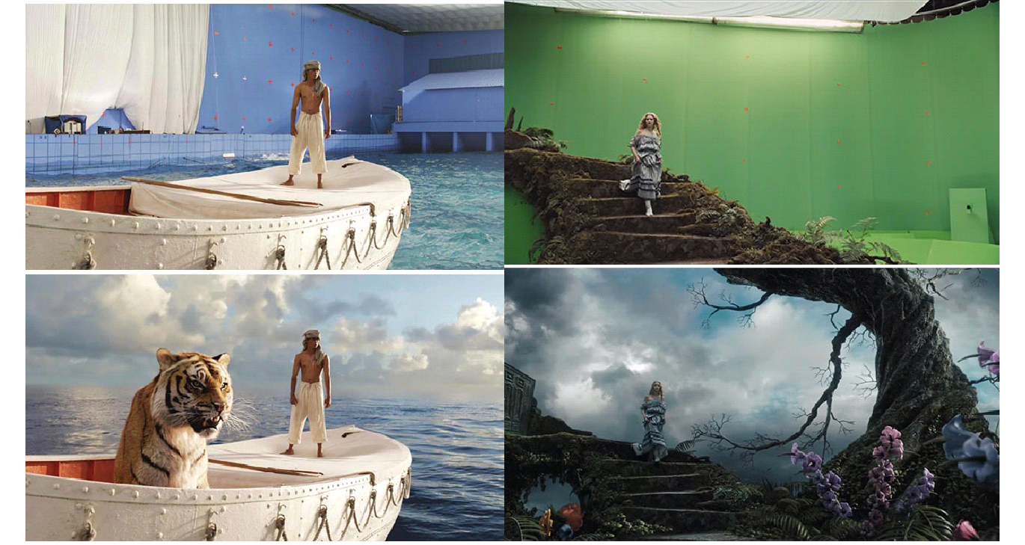

Indicaciones para la producción
Chroma Key (Keying). Es una técnica audiovisual de composición que consiste en filmar un personaje u objeto frente a un fondo de color específico por lo general verde o azul para aislarlo y recortarlo perfectamente, para posteriormente extraerlo y superponerlo sobre un fondo o escenario diferente, que puede ser real o creado digitalmente, como se ve en la figura. Además, se pone a su disposición un vídeo que explica sobre el uso de fondo verde, lo que ampliará más el concepto.
Producción incrustar el vídeo que se encuentra en el anexo con el nombre de Fondo verde.mp4
Referencias de las imágenes: Se propone la imagen tomada de 18 reveladores antes y después de las tomas de efectos visuales de sus películas y series de televisión favoritas | Panda aburrido (boredpanda.com)
.

Slide 3
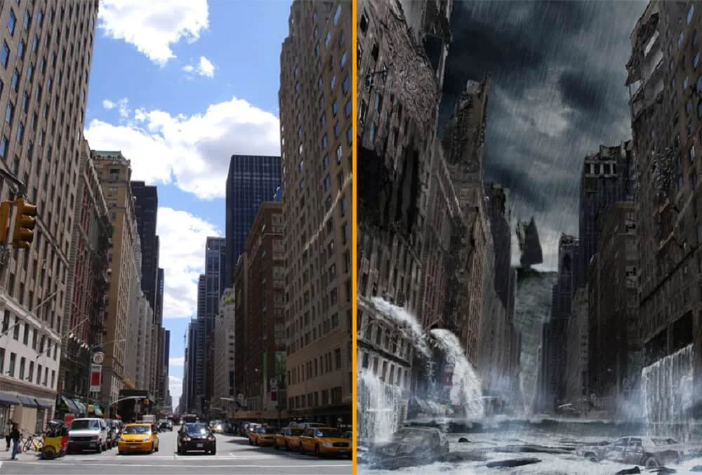
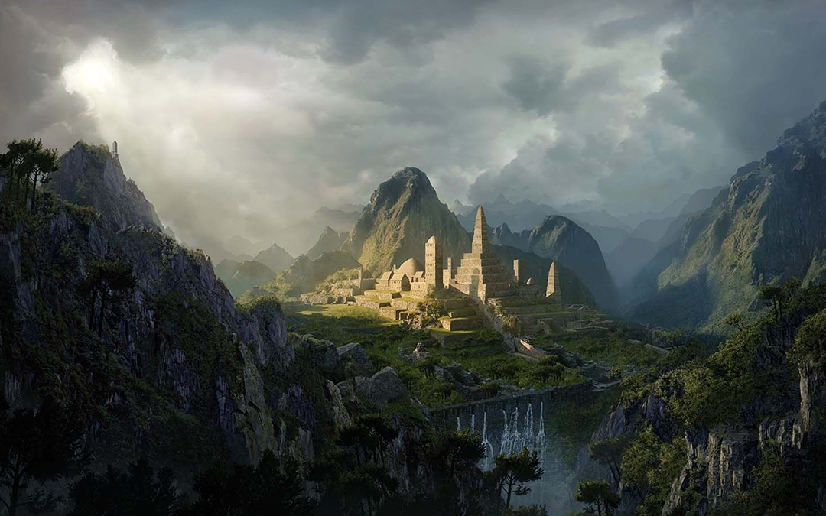
Indicaciones para la producción
Digital Matte Painting. El digital matte painting hace uso de técnicas 2D y 3D que combinan habilidades de composición fotográfica, producción 3D y pintura digital, para el diseño y creación de cualquier tipo de fondo, entorno o escenario digital, haciendo posible la construcción de mundos imaginarios que parecen realistas, y que en la vida real serían muy costosos o imposibles de filmar.
En las figuras puede apreciarse como se modifican los escenarios, mediante la técnica de digital matte painting, generando mayor realismo.
Se debe desplazar con Sliders por cada termino, se relaciona imagen y el texto que la acompaña, debe llevar los botones de desplazamiento y puntos de ubicación en este caso por ser la primera solo lleva el botón de adelantar
Referencias de las imágenes: Se propone la imagen tomada de 18 🎞️ ¿Qué es el Matte Painting? | Guía completa [2021] (crehana.com)
▷ Matte Painting ¿Qué es? Fotomontaje y Retoque (monsuton.com)

Slide 4
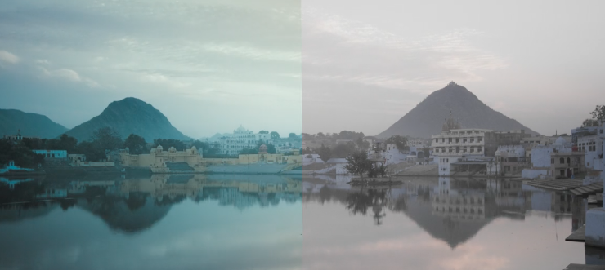
Indicaciones para la producción
Color grading o etalonaje. Es una técnica que permite modificar el color digitalmente con el fin de realzar los colores de una pieza audiovisual y corregir problemas de exposición, parámetros de la luz, cambiar el aspecto o look, las siluetas, e integrar los niveles de diferentes planos, con el objetivo de obtener un film con una paleta de colores compacta y homogénea que ayude a transmitir las emociones correctas al espectador (tristeza, alegría, asombro, empatía, etc.), en el momento adecuado y de acuerdo a su propósito.
Se debe desplazar con Sliders por cada termino, se relaciona imagen y el texto que la acompaña, debe llevar los botones de desplazamiento y puntos de ubicación en este caso por ser la primera solo lleva el botón de adelantar
Referencias de las imágenes: Se propone la imagen tomada de 18 #SHARINGNOLICH: Todo lo que necesitas saber sobre el etalonaje

Slide 5
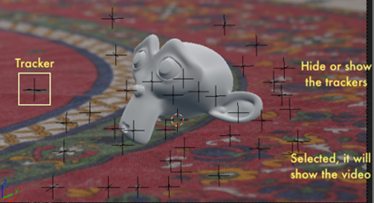
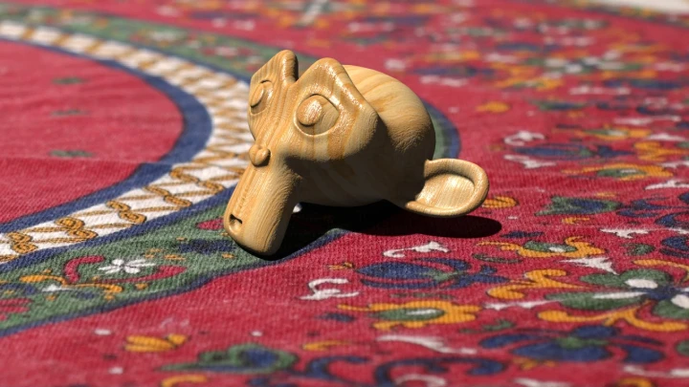

Indicaciones para la producción
Tracking o seguimiento. Esta técnica consiste en el uso de marcadores o pixeles que se sitúan en lugares frente a la cámara con el fin de establecer puntos de memoria para que el ordenador pueda reconocer la posición tanto de la cámara como de los personajes u objetos antes y después del movimiento, permitiendo calcular su trayectoria en una escena y posteriormente superponer otros elementos digitalmente para que sigan la misma trayectoria. Esto nos permite identificar qué objetos están fijos, determinar cuales se mueven y revelar la posición y trayectoria de la cámara dentro de una escena, con el fin de estabilizar un plano, incluir efectos visuales, elementos virtuales y modificar o cambiar el escenario o entorno.
Usted encontrará a disponibilidad, varios vídeos en donde podrá observar en detalle éste proceso, así como los resultados que se logran, además de la integración de efectos en escena real mediante la adición de marcadores manuales. Igualmente se ha dispuesto el siguiente documento, que ofrece un paso a paso del proceso:
Producción incrustar el documento y convertirlo en PDF, el cual se encuentra en la carpeta Anexos con el nombre de VFX.docx
Referencias de las imágenes: Se propone la imagen tomada de 18 Seguimiento de cámara e inserción 3D en Blender – Efectos frontales – Curiosidades VFX y Making of (wordpress.com)

Slide 6
Indicaciones para la producción
Morphing. Es una técnica que consiste en tomar la imagen o video de un personaje u objeto inicial el cual puede ser real o no, para transformarlo en otro diferente, haciendo uso de softwares de procesamiento de imágenes y video, con el fin de crear personajes, objetos y acciones que brinden la sensación de que se ha producido una metamorfosis. Para ello, se necesita digitalizar las imágenes del elemento inicial, es decir, el original o real y el objeto final en el que va a quedar transformado, posteriormente el software busca aquellos puntos en común entre ambas imágenes para procesar la transformación y realizar una animación digital, como se ve en la figura.
Se debe desplazar con Sliders por cada termino, se relaciona imagen y el texto que la acompaña, debe llevar los botones de desplazamiento y puntos de ubicación en este caso por ser la primera solo lleva el botón de adelantar
Referencias de las imágenes: Se propone la imagen tomada de
Morph Animation - 顔 por SketchMeNot en Newgrounds

Slide 7
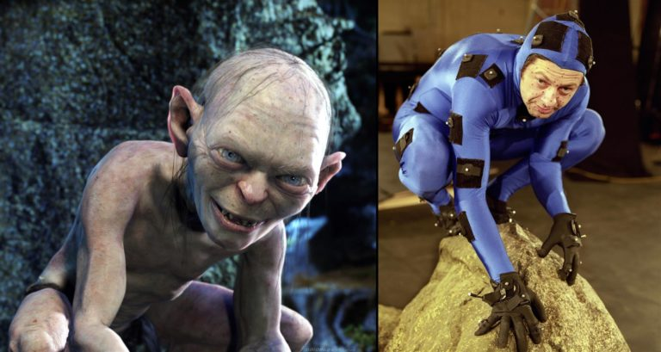
Indicaciones para la producción
Motion capture (Mocap) o captura de movimiento. Esta técnica se usa para grabar y almacenar movimientos de animales y personas para posteriormente integrarlos a un personaje virtual o modelo digital 3D, el cual será animado con los movimientos registrados con el fin de que el segmento animado sea lo más realista posible.
Se debe desplazar con Sliders por cada termino, se relaciona imagen y el texto que la acompaña, debe llevar los botones de desplazamiento y puntos de ubicación en este caso por ser la primera solo lleva el botón de adelantar
Referencias de las imágenes: Se propone la imagen tomada de
¿Qué es y cómo funciona la captura de movimiento? | Teseo Noticias

Slide 8
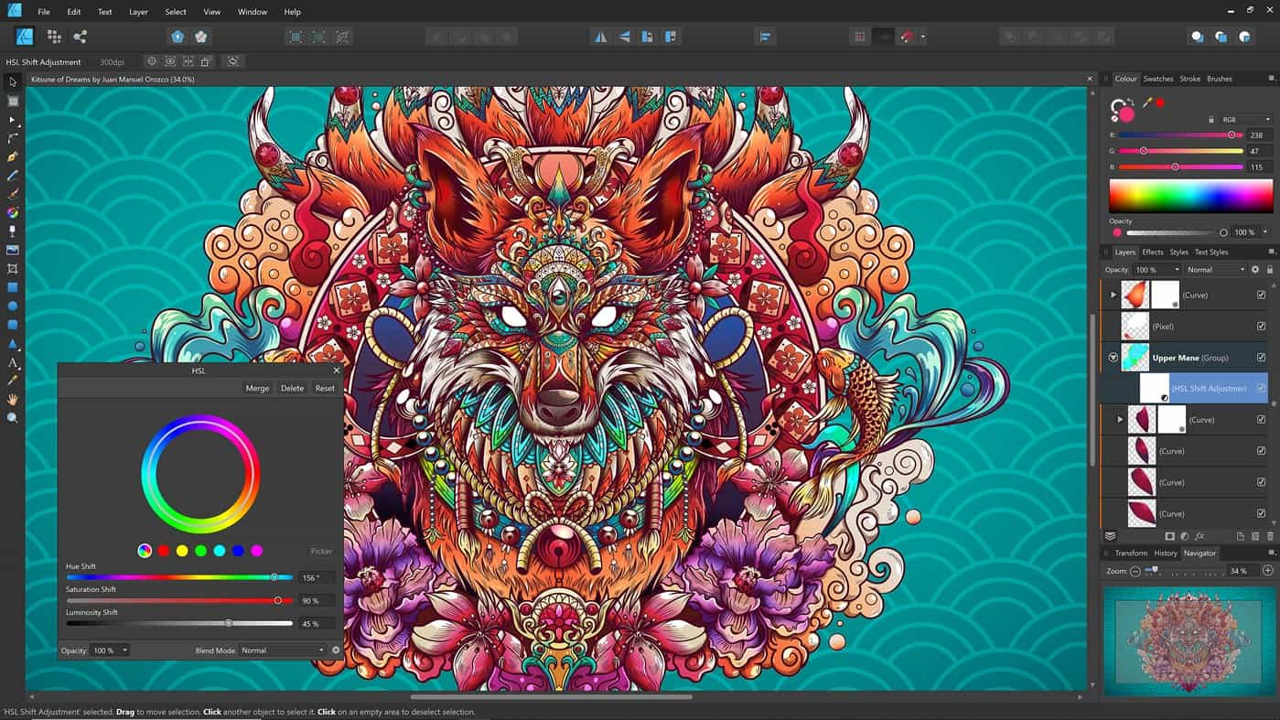
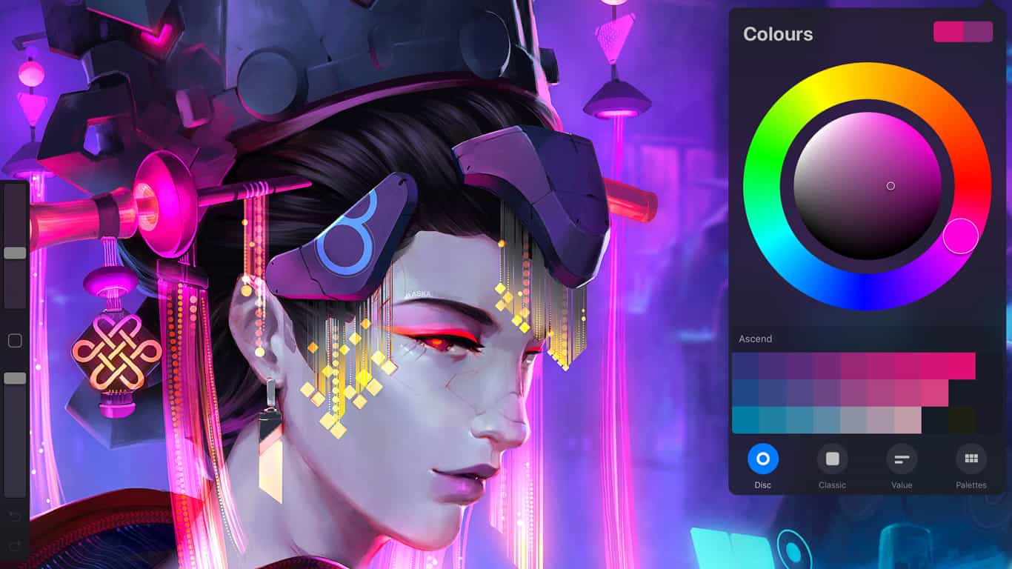
Indicaciones para la producción
Dibujos digitales. El dibujo digital es una técnica artística que, a través de un software, simula las técnicas del dibujo tradicional, proporcionando herramientas digitales como tintas, acuarelas, carboncillo, oleos, etc.; con el fin de diseñar personajes y objetos 3D, entornos, escenarios y fondos digitales, texturas, luces en gráficos por computador, efectos de partículas, entre otros; para finalmente incorporarlos en una pieza audiovisual o convertirlos en cliparts e infografías
Se debe desplazar con Sliders por cada termino, se relaciona imagen y el texto que la acompaña, debe llevar los botones de desplazamiento y puntos de ubicación en este caso por ser la primera solo lleva el botón de adelantar
Referencias de las imágenes: Se propone la imagen tomada de
Illustrarama.com | El mejor software de arte digital para mensajes publicitarios en 2020

Slide 9
Indicaciones para la producción
Se debe desplazar con Sliders por cada termino, se relaciona imagen y el texto que la acompaña, debe llevar los botones de desplazamiento y puntos de ubicación en este caso por ser la primera solo lleva el botón de adelantar
Existen muchas otras técnicas utilizadas para la edición de efectos visuales como Deep Compositing, Paint & Prep | Borrados & Parches, Matchmoving y rotomation, la Rotoscopia, 3D Camera projection, Match moving, Live-action, Go-Motion, entre otras; que permiten la creación y edición de diferentes tipos de efectos visuales con los cuales se pueden desarrollar personajes, escenarios y acciones fantásticas y realistas, que incrementan la inmersión del espectador en la narrativa de la pieza audiovisual.
Referencias de las imágenes: Se propone la imagen tomada de
N/A

